Slide 1
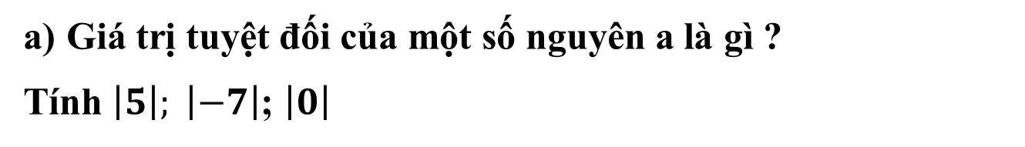
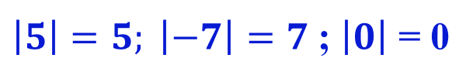

NHẮC LẠI KIẾN THỨC LỚP 6
Giá trị tuyệt đối của một số nguyên a là gì ?
Tính $\left|5\right|; \left|−7\right|$; $\left|0\right|$
Giá trị tuyệt đối của một số nguyên a là khoảng cách từ điểm a đến điểm 0 trên trục số.
$\left|5\right|=5; \left|−7\right|=7$; $\left|0\right|$ = 0
b) Vẽ trục số, biểu diễn trên trục số các số hữu tỉ 3,5 ; $−2; \frac{−1}{2}$
-2
-1
$$\frac{−1}{2}$$
0
1
2
3
4
3,5

Slide 2

§4 : GIÁ TRỊ TUYỆT ĐỐI CỦA MỘT SỐ HỮU TỈ.
CỘNG, TRỪ, NHÂN, CHIA SỐ THẬP PHÂN
Q
Z
N

Slide 3


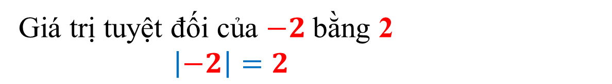
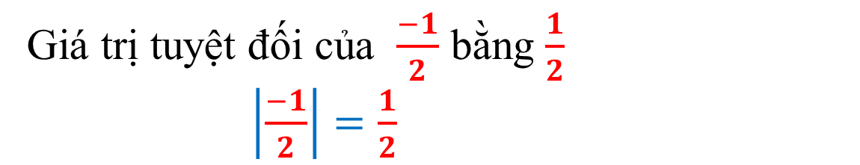
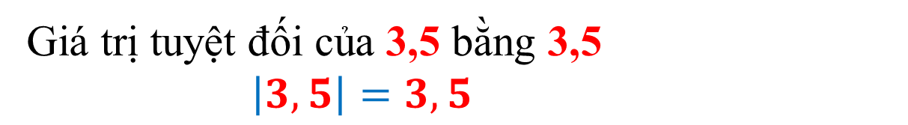
$$\frac{1}{2}$$
2
3,5
-2
-1
$$\frac{−1}{2}$$
0
1
2
3
4
3,5
Giá trị tuyệt đối của 3,5 bằng 3,5
$\left|3,5\right|=3,5$
Giá trị tuyệt đối của $\frac{−1}{2}$ bằng $\frac{1}{2}$
$\left|\frac{−1}{2}\right|=\frac{1}{2}$
Giá trị tuyệt đối của $−2$bằng 2
$\left|−2\right|=2$

Slide 4
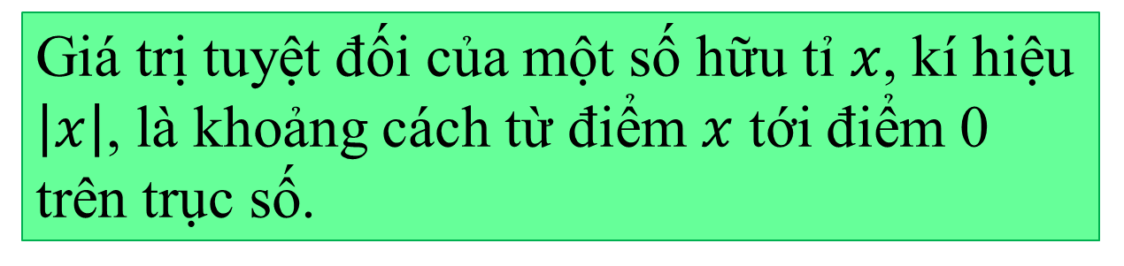
1. Giá trị tuyệt đối của một số hữu tỉ
Khái niệm:
Giá trị tuyệt đối của một số hữu tỉ $x$, kí hiệu $\left|x\right|$, là khoảng cách từ điểm $x$ tới điểm 0 trên trục số.

Slide 5

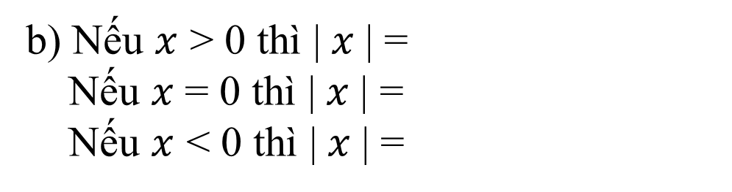
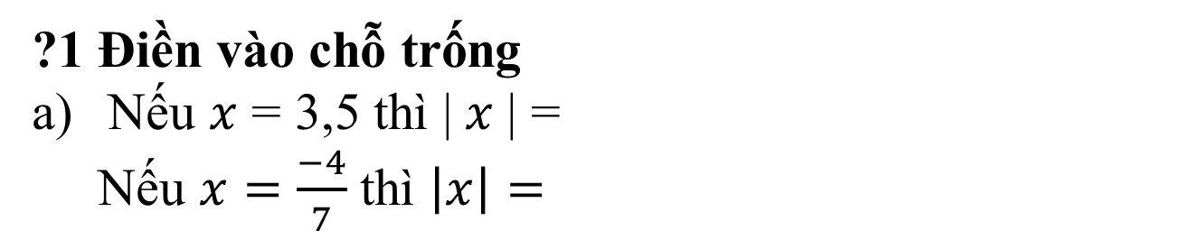

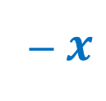

1. Giá trị tuyệt đối của một số hữu tỉ
?1 Điền vào chỗ trống
Nếu $x$ = 3,5 thì | $x$| =
Nếu $x=\frac{−4}{7}$ thì $\left|x\right|=$
|3,5| = 3,5
$$\left|\frac{−4}{7}\right|=\frac{4}{7}$$
b) Nếu $x$ > 0 thì | $x$| =
Nếu $x$= 0 thì | $x$| =
Nếu $x$ < 0 thì | $x$| =
$$x$$
0
– $x$
Ta có: $\left|x\right|=\left\{\begin{aligned}x nếu x≥0 \\ −x nếu x<0 \end{aligned}\right.$

Slide 6
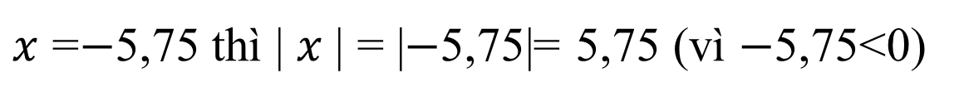

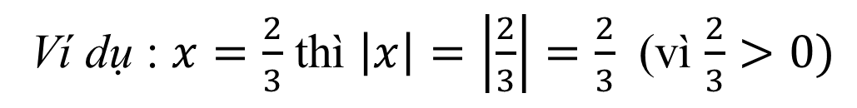


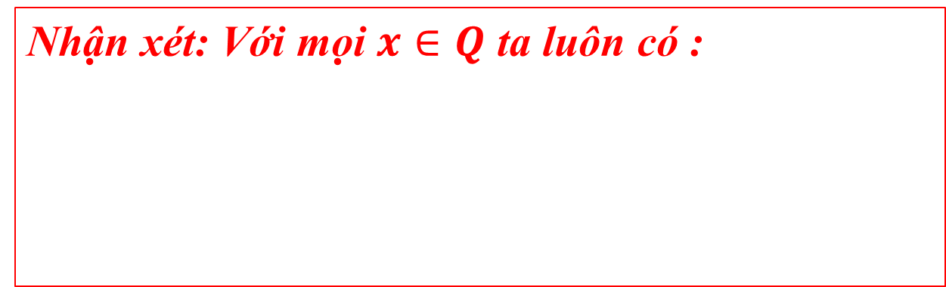
1. Giá trị tuyệt đối của một số hữu tỉ
Ví dụ : $x=\frac{2}{3}$ thì $\left|x\right|=\left|\frac{2}{3}\right|=\frac{2}{3}$ (vì $\frac{2}{3}>0)$
$x$ =$−$5,75 thì | $x$| = |$−$5,75|= 5,75 (vì $−$5,75<0)
Nhận xét: Với mọi $x∈Q$ ta luôn có :
$$\left|x\right|≥0$$
$$\left|x\right|=\left|−x\right|$$
$$\left|x\right|≥x$$

Slide 7





1. Giá trị tuyệt đối của một số hữu tỉ
?2 Tìm | $x$|, biết :
a) $x=\frac{−1}{7}$ thì $\left|x\right|=$
b) $x=\frac{1}{7}$ thì $\left|x\right|=$
c)$x=−3\frac{1}{5}$ thì $\left|x\right|=$
d) $x=0$ thì $\left|x\right|=$
$$\frac{1}{7}$$
$$\frac{1}{7}$$
$$3\frac{1}{5}$$
$$0$$

Slide 8



2. Cộng, trừ, nhân, chia số thập phân
Để cộng, trừ, nhân, chia các số thập phân, ta có thể viết chúng dưới dạng phân số thập phân rồi làm theo quy tắc phép tính đã biết về phân số.
$$=\frac{2}{10}+\frac{−1}{10}$$
$$=\frac{1}{10}=0,1$$
Ví dụ: $0,2+\left(−0,1\right)$

Slide 9



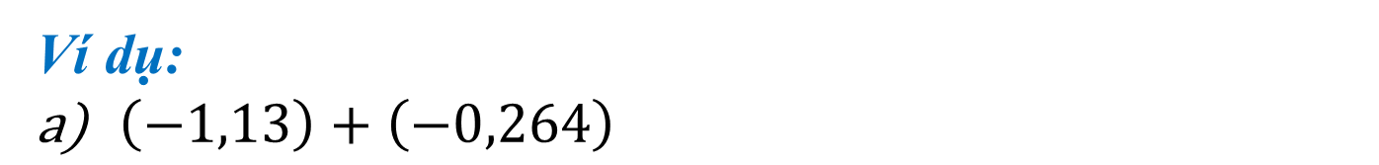

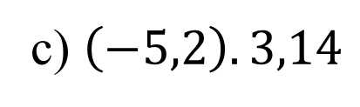

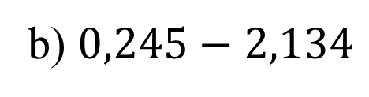


2. Cộng, trừ, nhân, chia số thập phân
- Trong thực hành, ta thường cộng, trừ, nhân, chia số thập phân theo quy tắc về giá trị tuyệt đối và về dấu tương tự như đối số nguyên.
Ví dụ:
$\left(−1,13\right)+\left(−0,264\right)$
$$=−\left(1,13+0,264\right)$$
$$=−1,394$$
b) $0,245−2,134$
$$=0,245+\left(−2,134\right)$$
$$=−\left(2,134−0,245\right)$$
$$=−1,889$$
c) $\left(−5,2\right).3,14$
$$=−\left(5,2.3,14\right)$$
$$=−16,328$$

Slide 10

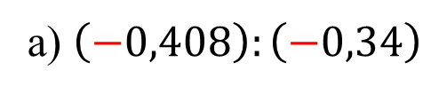


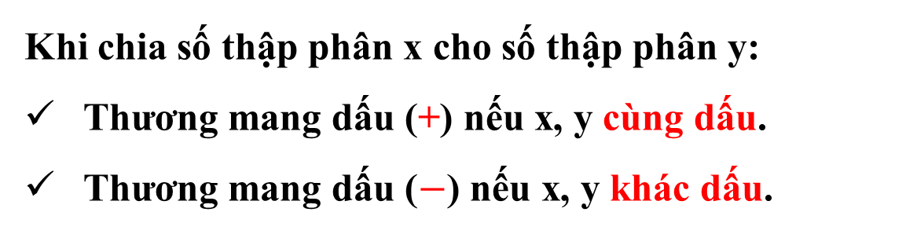
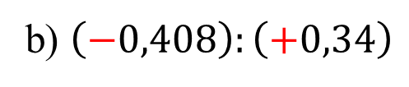





CHÚ Ý:
Khi chia số thập phân x cho số thập phân y:
Thương mang dấu (+) nếu x, y cùng dấu.
Thương mang dấu ($−$) nếu x, y khác dấu.
Ví dụ :
a) $\left(−0,408\right):\left(−0,34\right)$
$$=+\left(0,408:0,34\right)$$
$$=1,2$$
b) $\left(−0,408\right):\left(+0,34\right)$
$$=−\left(0,408:0,34\right)$$
$$=−1,2$$
?3 Tính
a) $−3,116+0,263$
b) $\left(−3,7\right).(−2,16)$
$$=−(3,116−0,263)$$
$$=−2,853$$
$$=+ (3,7.2,16)$$
= 7,992

Slide 11
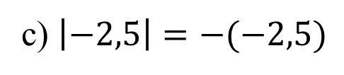
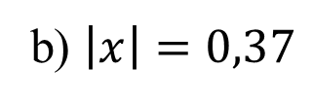

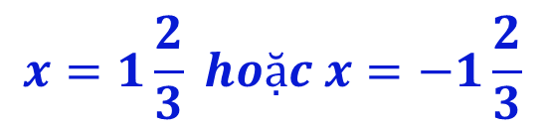

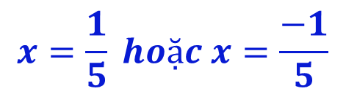

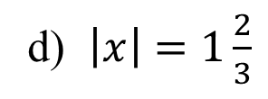
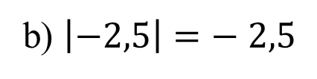
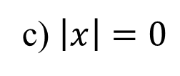
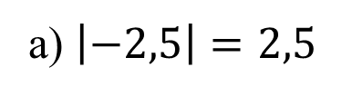
3. Bài tập củng cố
Bài 17 (SGK trang 15)
1) Trong các khẳng định sau, khẳng định nào đúng ?
a) $\left|−2,5\right|=2,5$
đúng
c) $\left|−2,5\right|=−(−2,5)$
đúng
b) $\left|−2,5\right|=− 2,5$
sai
2) Tìm x, biết :
a) $\left|x\right|=\frac{1}{5}$
b) $\left|x\right|=0,37$
$$x=\frac{1}{5} hoặc x=\frac{−1}{5}$$
$$x=0,37 hoặc x= −0,37$$
d) $\left|x\right|=1\frac{2}{3}$
c) $\left|x\right|=0$
$$x=1\frac{2}{3} hoặc x=−1\frac{2}{3}$$
$$⇒ x=0$$

Slide 12
3. Bài tập củng cố
Bài 18 Tính (SGK trang 15)
a) – 5,17 – 0,469
b) –2,05 + 1,73
c) (–5,17) . (–3,1)
d) (–9,18) : 4,25
= – (5,17 + 0,469 )
= – 5,639
= – (2,05 – 1,73)
= – 0,32
= + (5,17 . 3,1)
= 16,027
= – (9,18: 4,25)
= – 2,16

Slide 13
3. Bài tập củng cố
Bài 20 Tính nhanh (SGK trang 15)
a) 6,3 + (– 3,7) + 2,4 + ( – 0,3)
b) (–4,9) + 5,5 + 4,9 + (–5,5)
= [6,3+ ( – 0,3)] +(– 3,7) + 2,4
= [(–4,9) + 4,9] +[ 5,5+ (–5,5)]
= 6 + (– 3,7) + 2,4
= 0 + 0 = 0
= 2,3 + 2,4
= 4,7

Slide 14
3. Bài tập củng cố
Bài 20 Tính nhanh (SGK trang 15)
c) 2,9 + 3,7 + (– 4,2) + (–2,9) + 4,2
d) (– 6,5) . 2,8 + 2,8. (–3,5)
= [2,9+ (–2,9)] + [(– 4,2) + 4,2]+ 3,7
= 2,8 . [(– 6,5) + (– 3,5)]
= 0 + 0 + 3,7
= 2,8 . (– 10)
= 3,7
= – 28

Slide 15
Hướng dẫn học ở nhà
Xem lại kiến thức về giá trị tuyệt đối của một số hữu tỉ và cách cộng, trừ, nhân, chia số thập phân.
- Xem lại các bài tập đã sửa.
- Làm bài tập 21, 23, 25 (SGK trang 15,16)

Slide 16
Hướng dẫn học ở nhà
Hướng dẫn Bài 21:
a)Trong các phân số sau, những phân số nào biểu diễn cùng một số hữu tỉ
em hãy rút gọn phân số để tìm các phân số biểu diễn cùng một số hữu tỉ.
Hướng dẫn Bài 23: Tính chất x < y và y < z thì x < z
a)So sánh và 1,1
em hãy so sánh phân số 4/5 với 1 và 1,1 với 1 để tìm kết quả

